Slide 1




HUBEI UNIVERSITY OF TECHNOLOGY
Spark 学习
BIgData learning —— Spark
汇报人：吴涛
汇报时间：2021/10/24

Slide 2

01
Spark介绍
02
Local模式
目 录
03
独立集群模式
CONTENTS
04
Highly Available
05
Spark On Yarn

Slide 3
01
Spark介绍

Slide 4

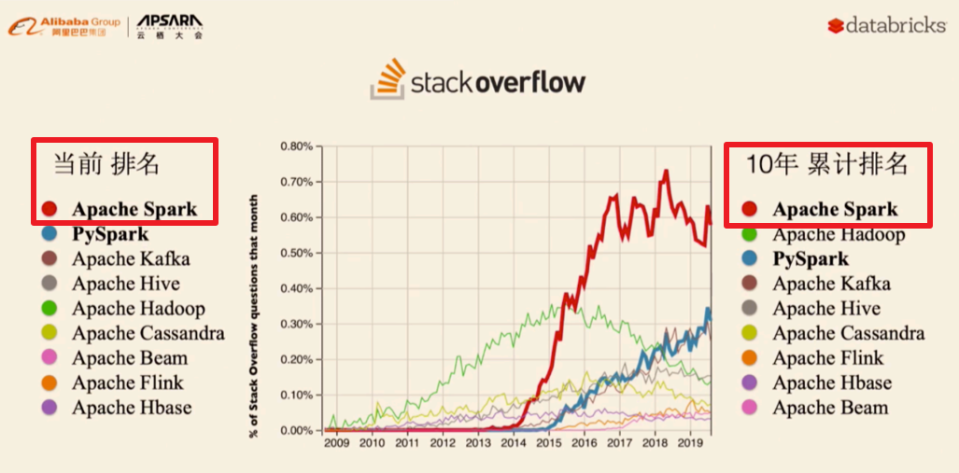
Spark介绍
Spark 是用于大规模数据处理的统一分析引擎

Slide 5
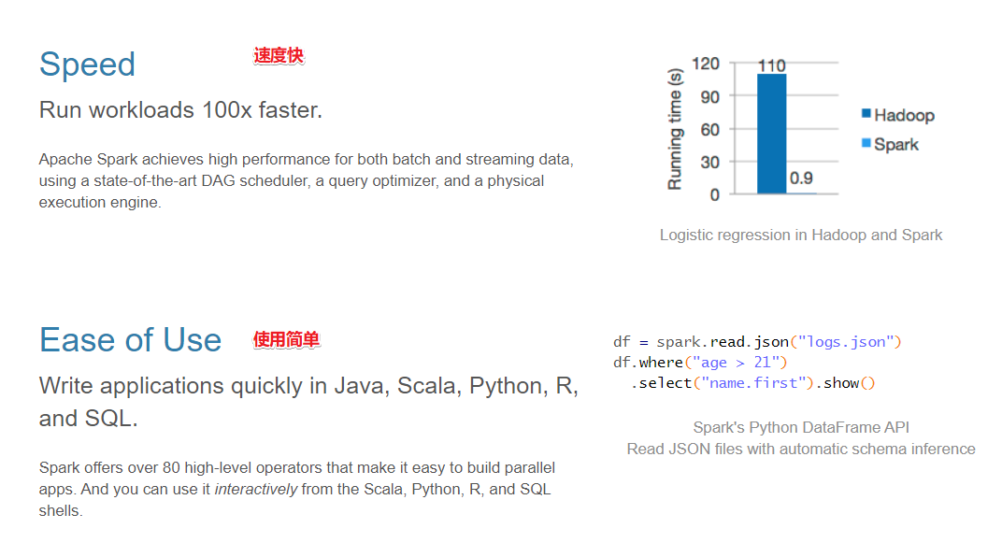
Spark特点

Slide 6
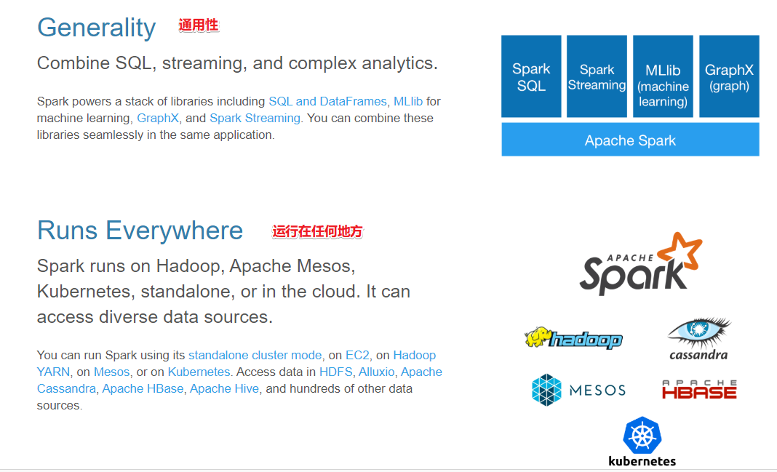
Spark特点
核心组件

Slide 7
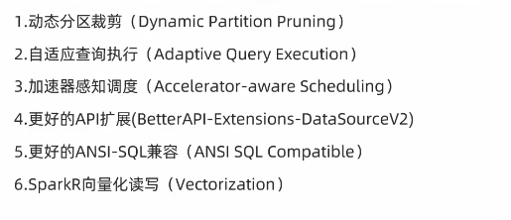
Spark3.0
Spark3.0大更新

Slide 8
02
Local模式搭建

Slide 9
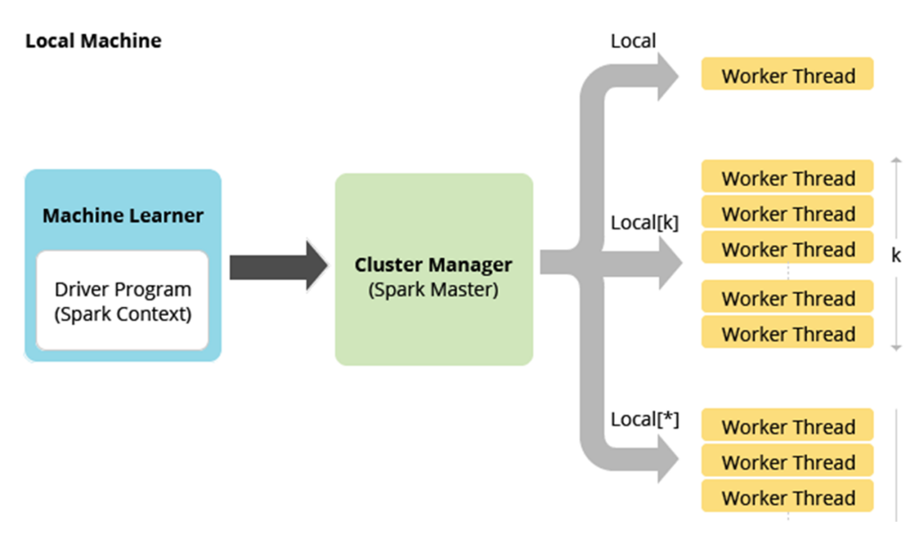
Loacl本地模式
原理：在本地使用多线程模拟spark的各种角色

Slide 10
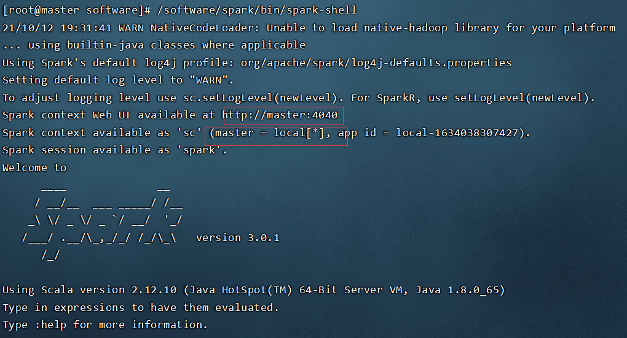
Loacl本地模式
“开箱即用”
安装解压spark → 运行bin目录下的spark-shell

Slide 11
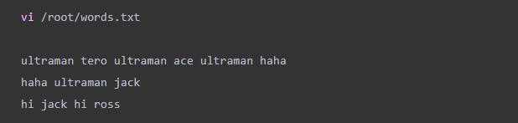
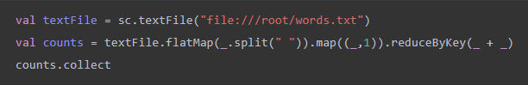
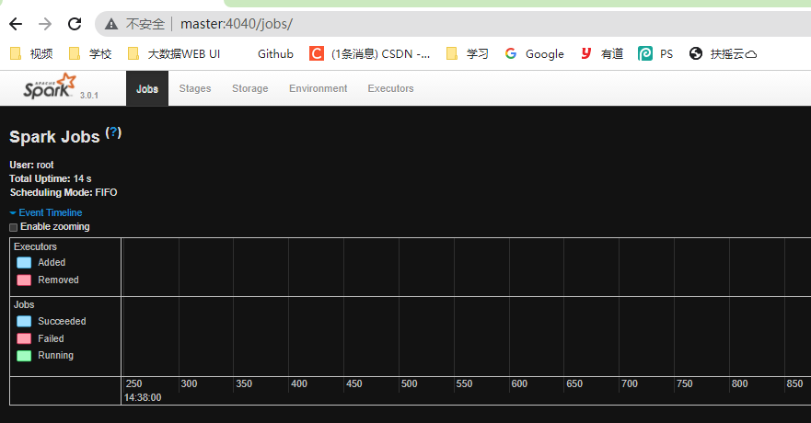
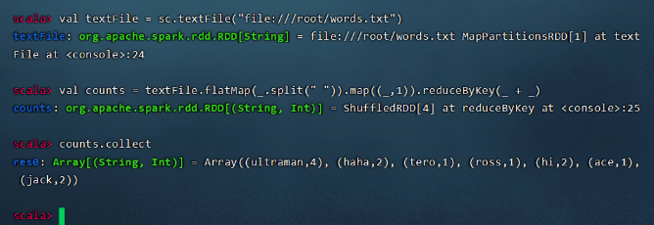
Loacl本地模式
打开web UI http://master:4040

Slide 12
03
独立集群搭建

Slide 13
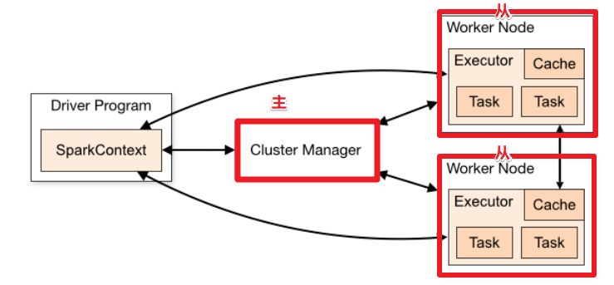
Standalone独立集群
原理：类似于Hadoop的YARN集群
集群规划
服务器 | 运行角色
master | master
slave1 | slave/worker
slave2 | slave/worker

Slide 14
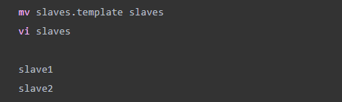
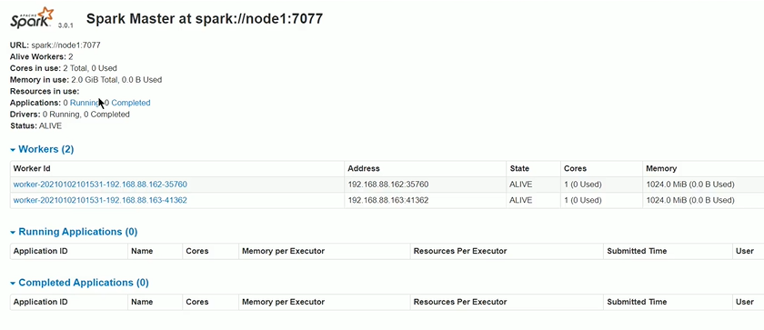
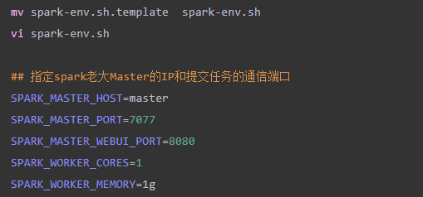
Standalone独立集群
打开web UI http://master:8080

Slide 15
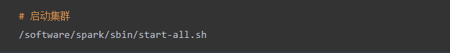
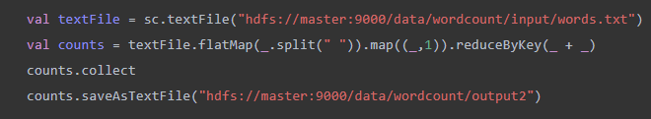
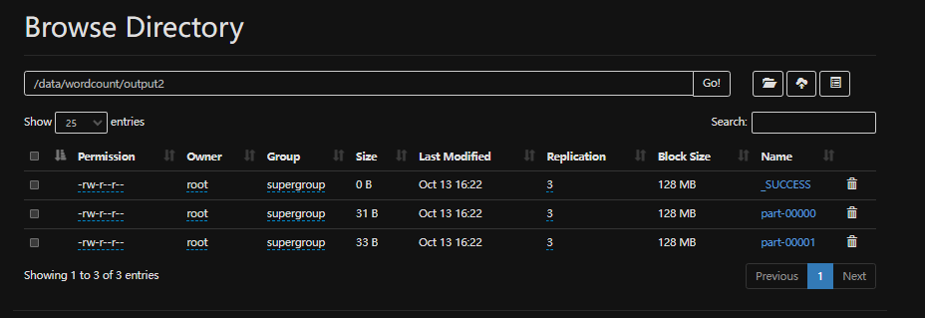
Standalone独立集群
http://master:9870

Slide 16
04
Highly Available

Slide 17
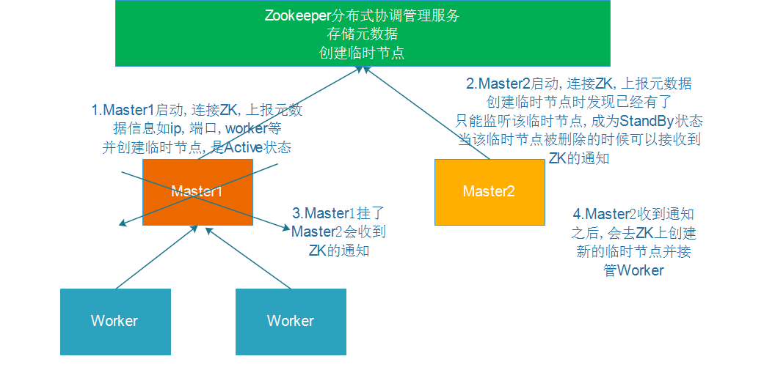
Highly Available模式
配置
安装zookeeper管理

Slide 18
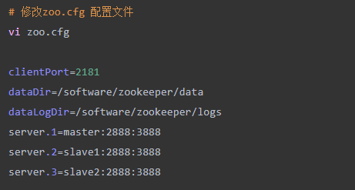
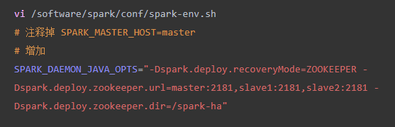
Highly Available模式
配置

Slide 19
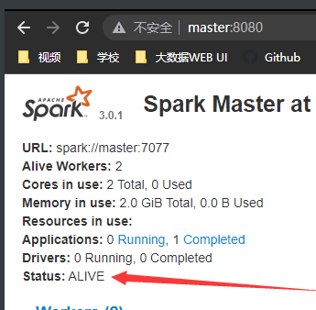
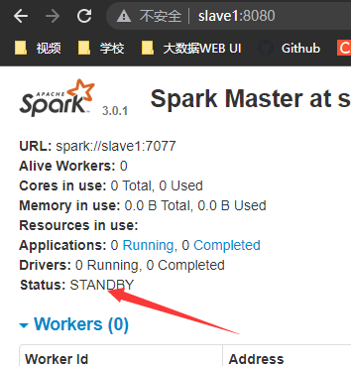
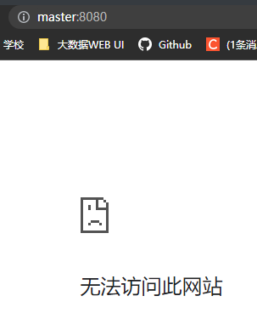
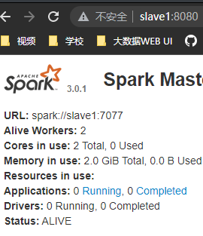
Highly Available模式
测试步骤
启动zk
master启动spark集群
slave1上单独挂个master
查看master:8080 和slave1:8080
模拟master故障（kill）
再次查看master:8080 和slave1:8080

Slide 20
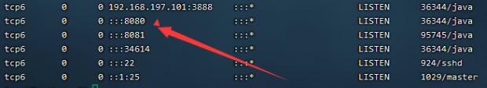
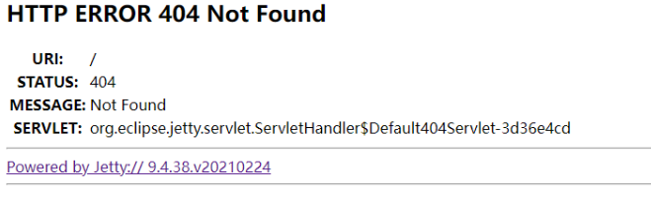
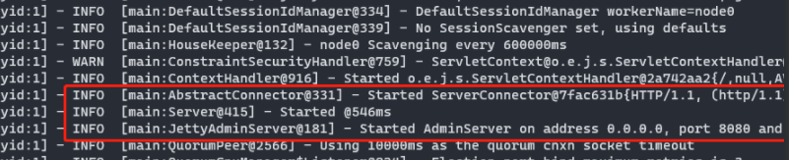
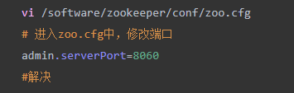
Highly Available模式
问题查改
解决步骤：
1. 查看端口占用情况
问题：8080、4040界面404
2. 查看zookeeper启动日志
3. 修改AdminServer端口

Slide 21
05
Spark On Yarn

Slide 22
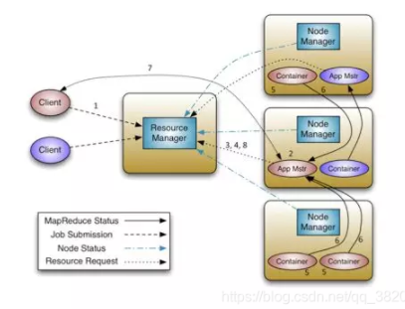
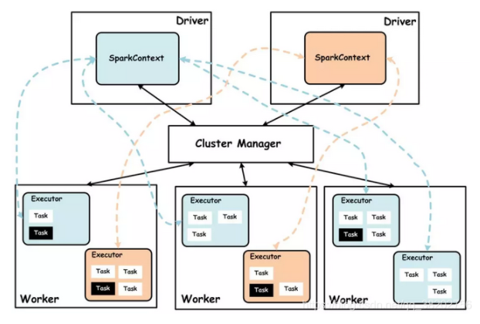
Spark On Yarn
原理
Yarn
Spark
成熟稳定，支持多种调度策略
如：FIFO、Capacity、Fair

Slide 23
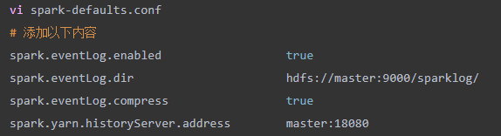
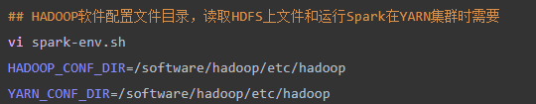
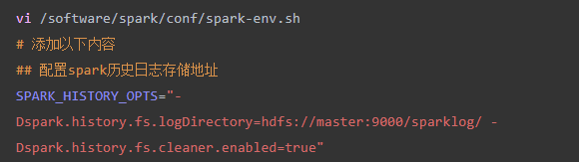
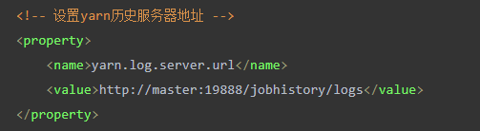
Spark On Yarn
配置
1. 在Spark上配置hdfs和yarn集群路径
3. 配置yarn的历史服务器
2. 配置yarn的历史服务器

Slide 24
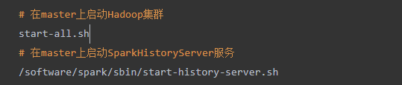
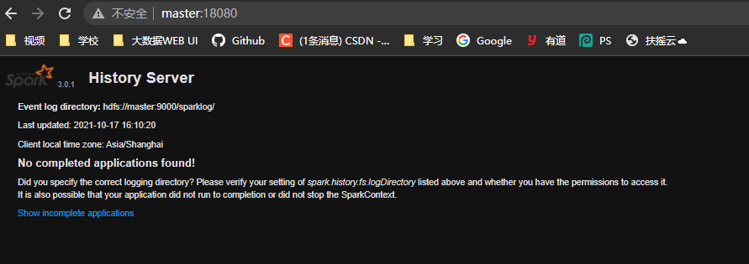
Spark On Yarn
启动服务
Spark HistoryServer服务WEB UI页面：http://master:18080/

Slide 25
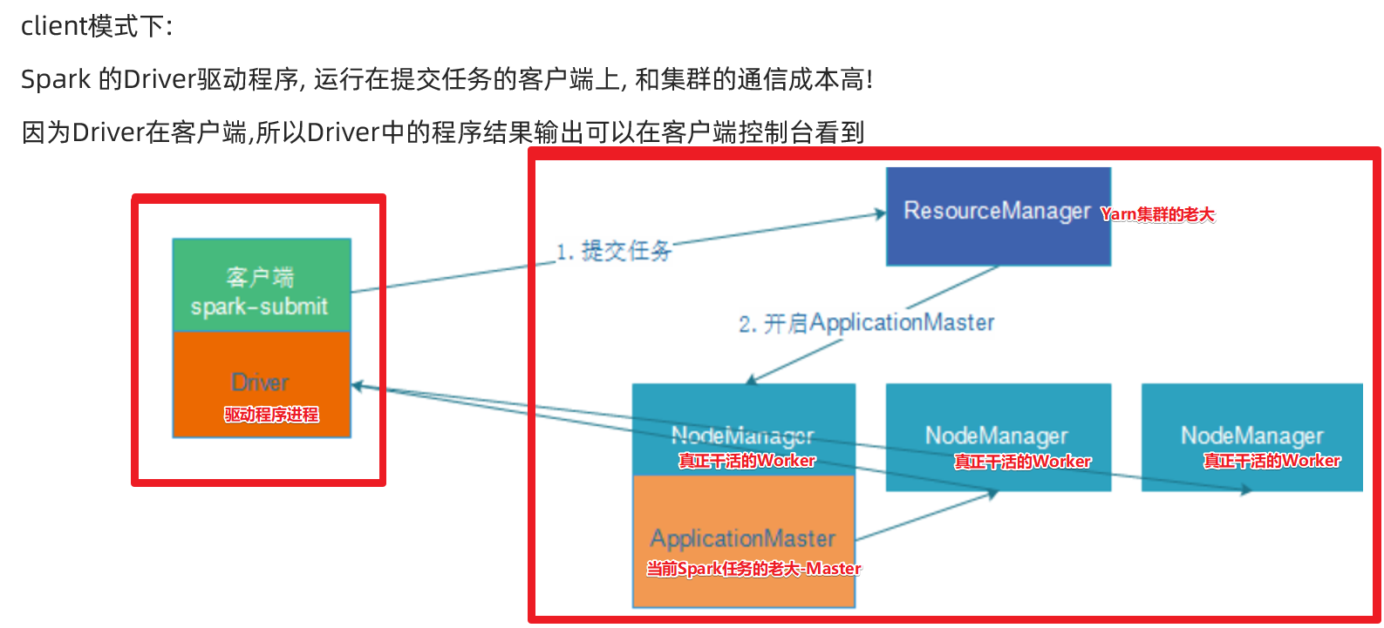
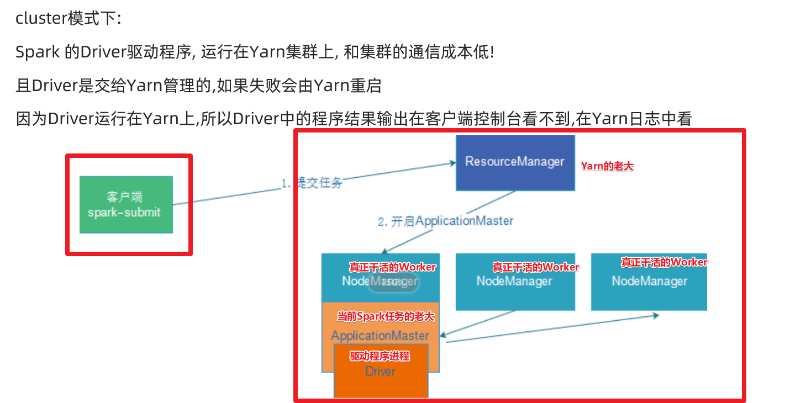
Spark On Yarn
Client模式
Cluster模式

Slide 26
补充
常用端口号：
spark: 4040 任务运行web-ui界面端口
spark: 8080 spark集群web-ui界面端口
spark: 18080 spark历史服务器web-ui端口
spark: 8088 yarn集群 web-ui界面端口
hadoop:9870/50070(老版本)集群web-ui界面端口
hadoop:8020/9000(老版本) 文件上传下载通信端口

Slide 27
Thanks!
Reported By WuTao

